Slide 1
Ｊａｖａ
情報システム工学実験
（Game作成_新しいプロジェクトの作成と設定）
令和元年７月１日（月）
情報・経営システム工学専攻 吉田

Slide 2
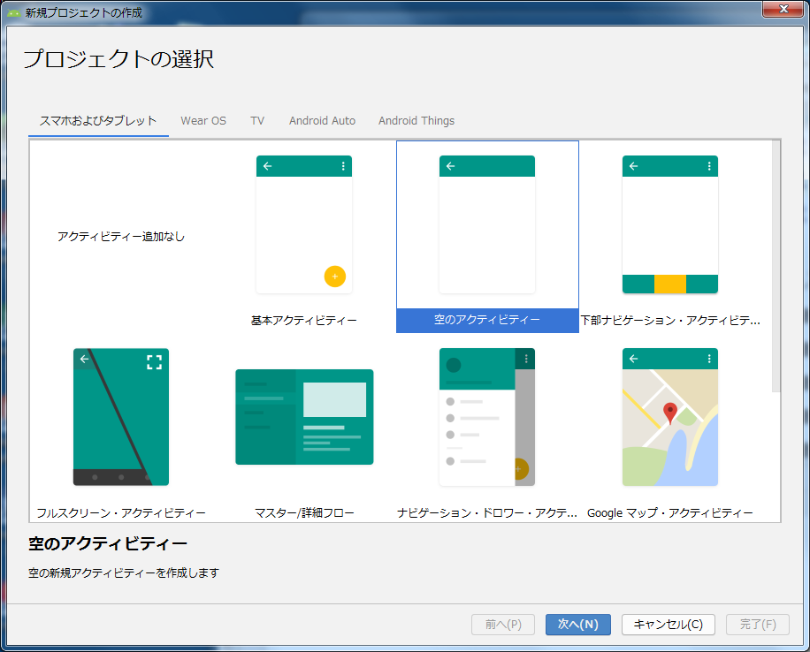
① メニューバーの「ファイル」-「新規」-「新規プロジェクト」をクリック。
（１）プロジェクトの作成
② 「空のアクティビティ」が選択されていることを確認して、「次へ」をクリック。

Slide 3
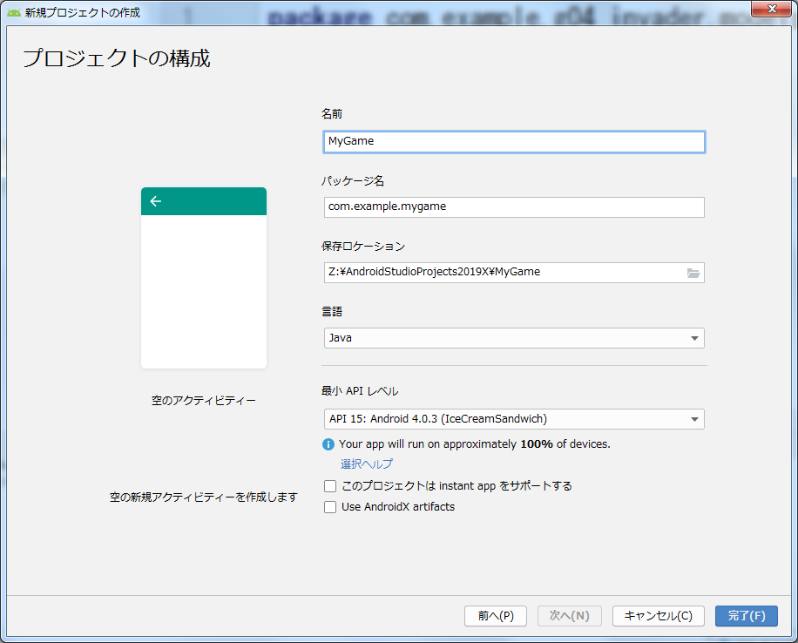
（１）プロジェクトの作成
③ 「アプリケーション名」を「MyGame」などとし、
「Project location」が「z:\AndroidStudioProject\MyGame」 になっていることを確認して「完了」をクリック。

Slide 4
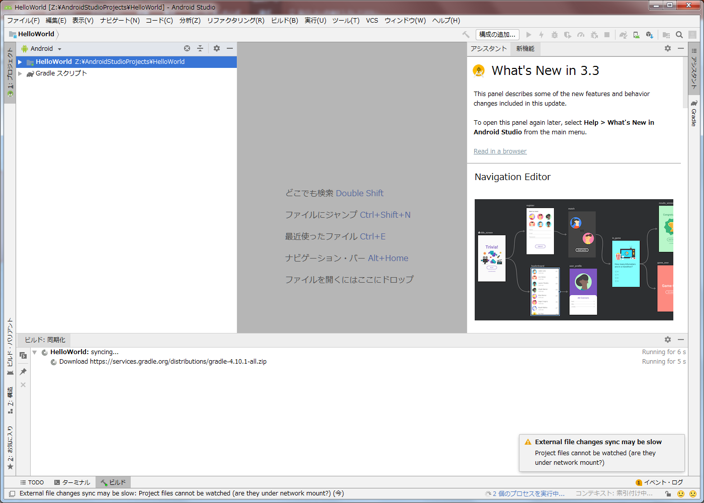
④ 以下のウィンドウが開くが、「２個のプロセスを実行中」となっているので待つ。
（１）プロジェクトの作成

Slide 5
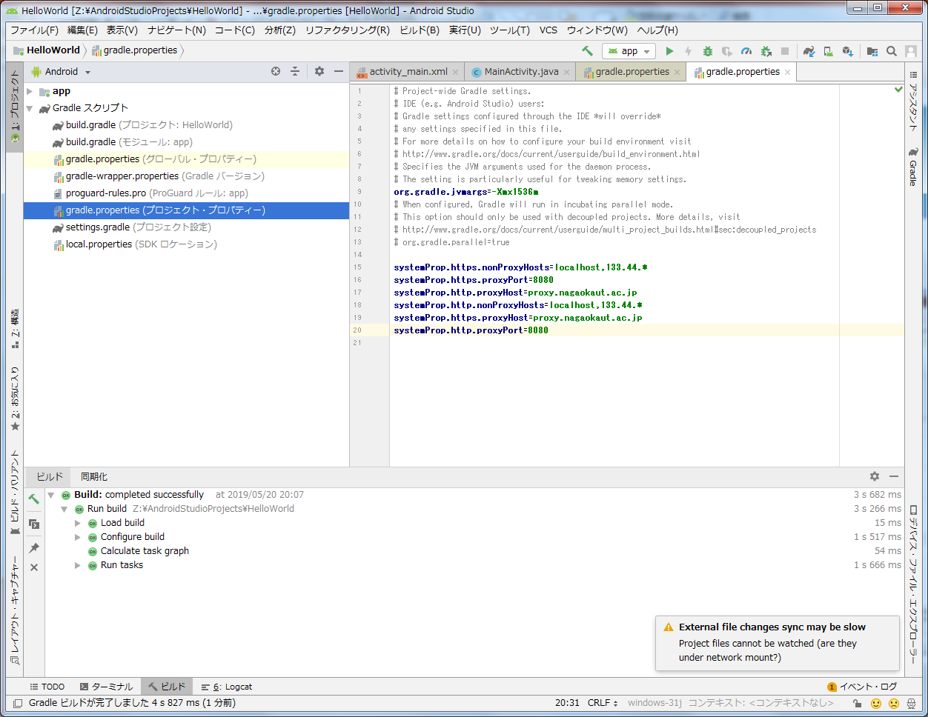
⑤ しばらく待つと、以下のような画面になる。 「Build completed successfully」と表示されていれば成功だ！
（１）プロジェクトの作成

Slide 6
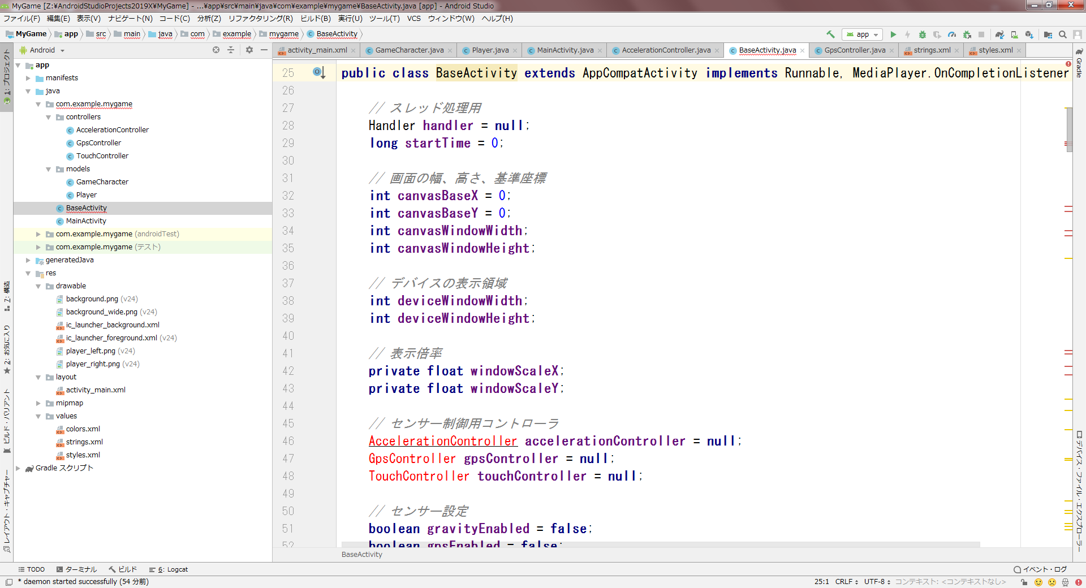
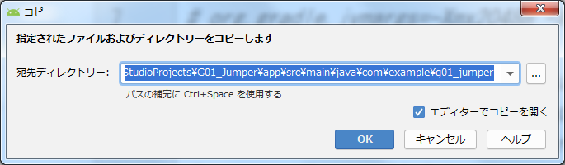
① MainActivityがあるパッケージに以下のファイルをコピーする。 ・controllersフォルダ ・modelsフォルダ ・BaseActivity.java ② 以下のダイアログが開いたら 「OK」をクリック。
（２）ファイルのコピー

Slide 7
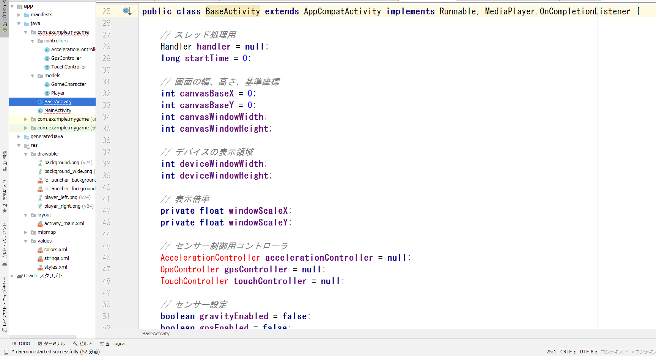
（２）ファイルのコピー
③ 「BaseActivity」を開き、以下の３行で「Aｌｔ」＋「Enter」を押し、
「クラスのインポート」をクリック。

Slide 8
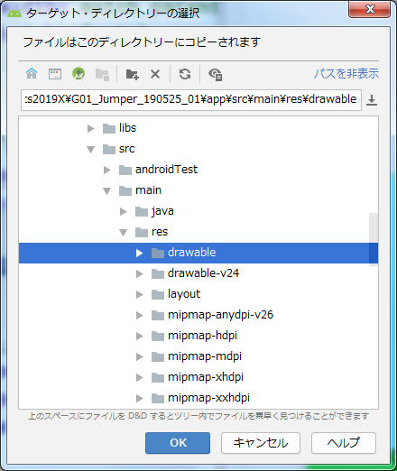
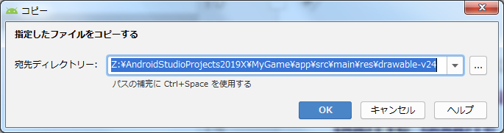
（２）ファイルのコピー
④ 「app」-「res」‐「drawable」に以下の４個のファイルをコピーする
（他の人がコピーできなくなるので「移動」しないこと）。
・background_wide.png ・background.png
・player_right.png
・player_left.png
⑤ 下のウィンドウが表示されるので
右側の「・・・」をクリック。
⑥ 「drawable」を選択して「OK」をクリック。

Slide 9
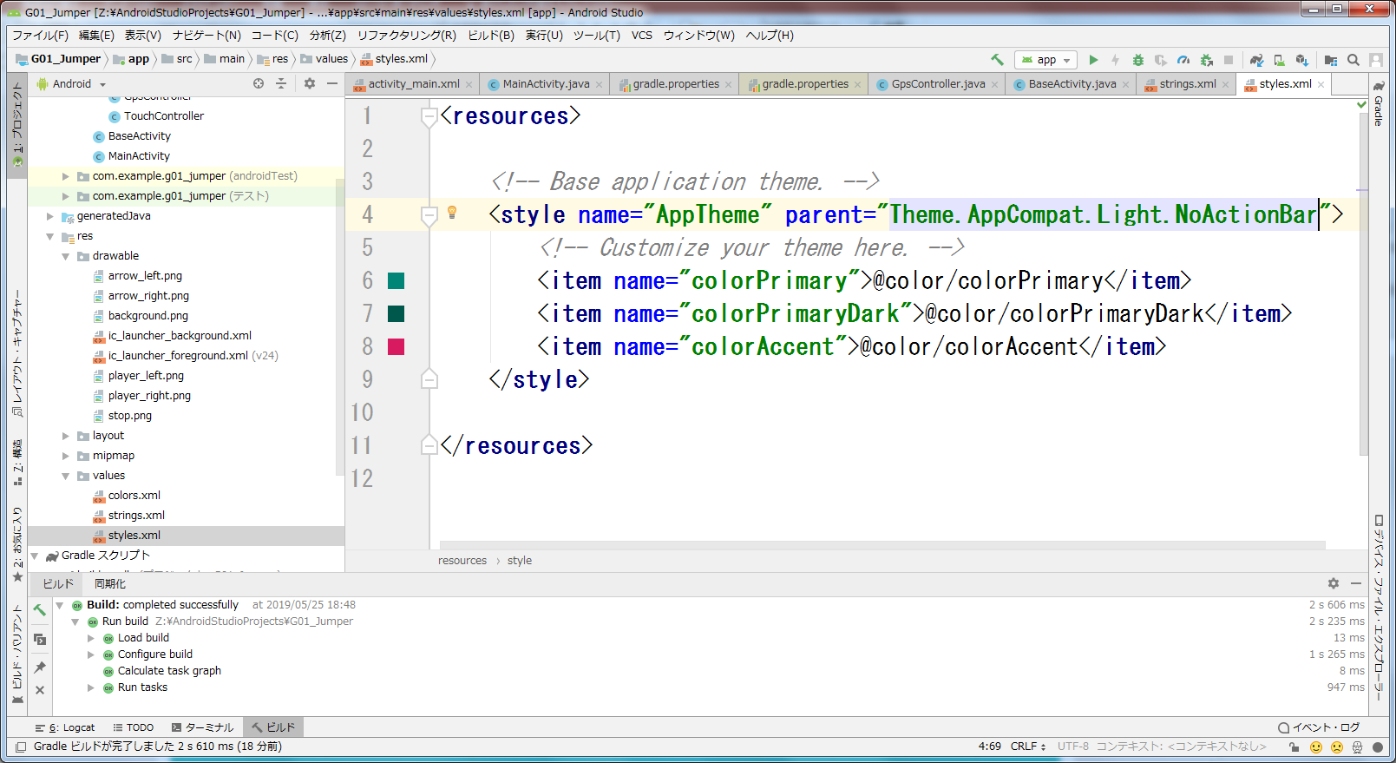
① 「res」－「values」-「styles.xml」を開き、 「DarkActionBar」を「NoActionBar」に変更する。
（３）アプリ画面のレイアウトの設定

Slide 10
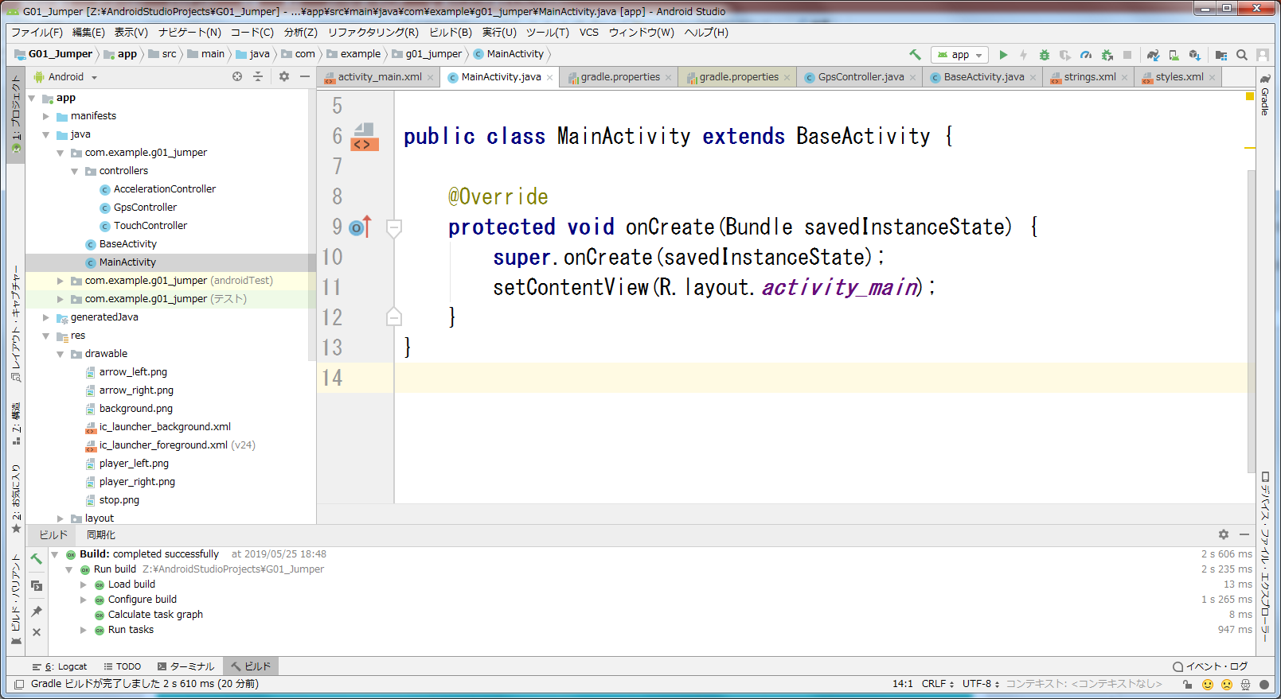
② 「MainActivity」を開き、 「AppCompatActivity」を「BaseActivity」に変更する。
（３）アプリ画面のレイアウトの設定

Slide 11
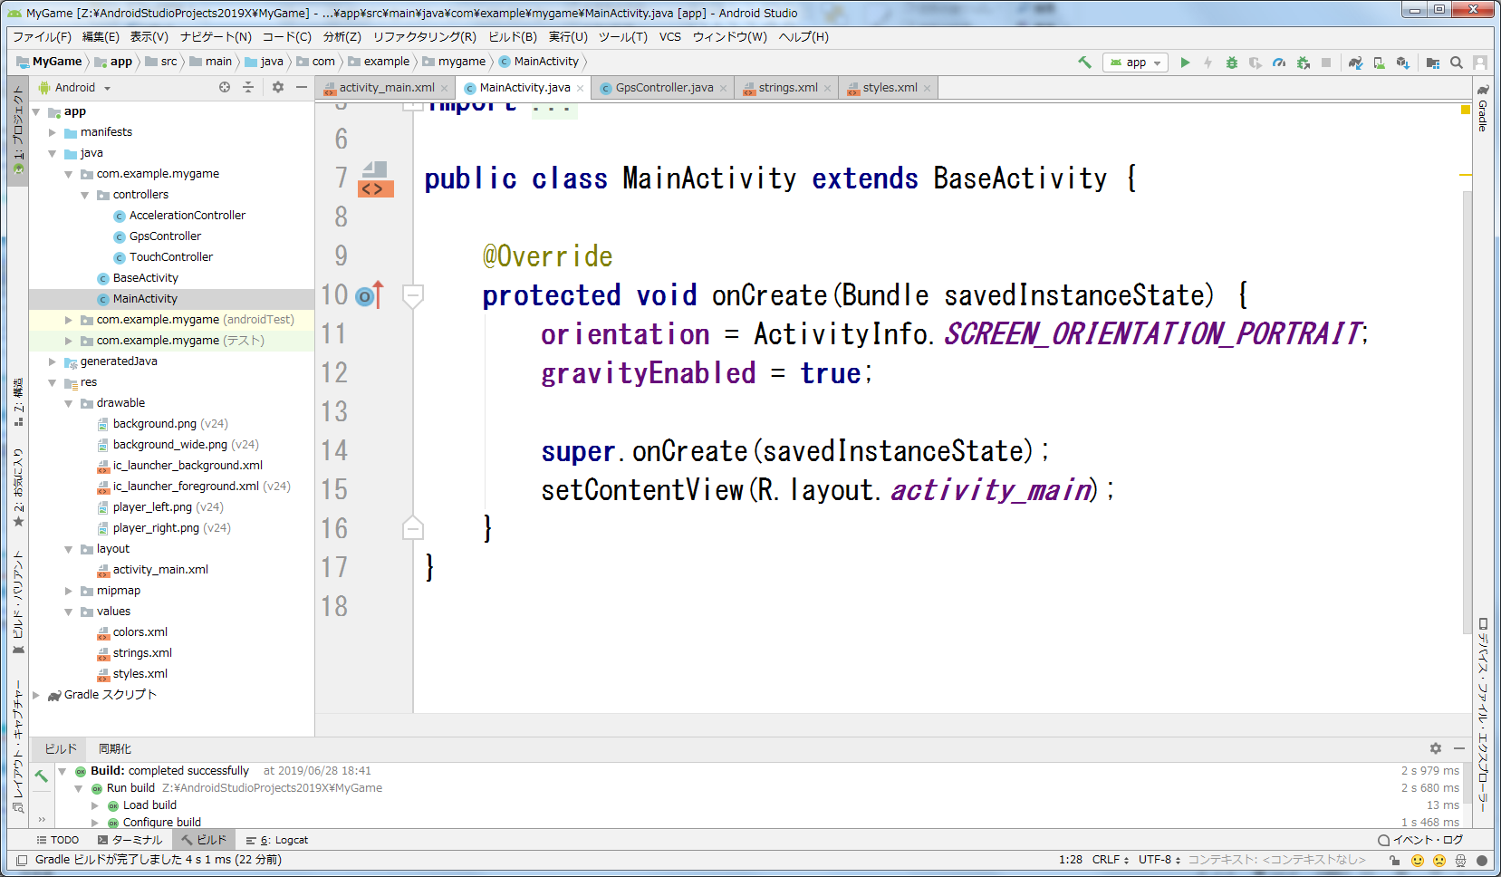
③ ついでに画面の向きと加速度センサーの設定を追加しておこう。
（３）アプリ画面のレイアウトの設定
・横向きの場合は、SCREEN_ORIENTATION_LANDSCAPE
・加速度センサーを使用しない場合は２行名は不要

Slide 12
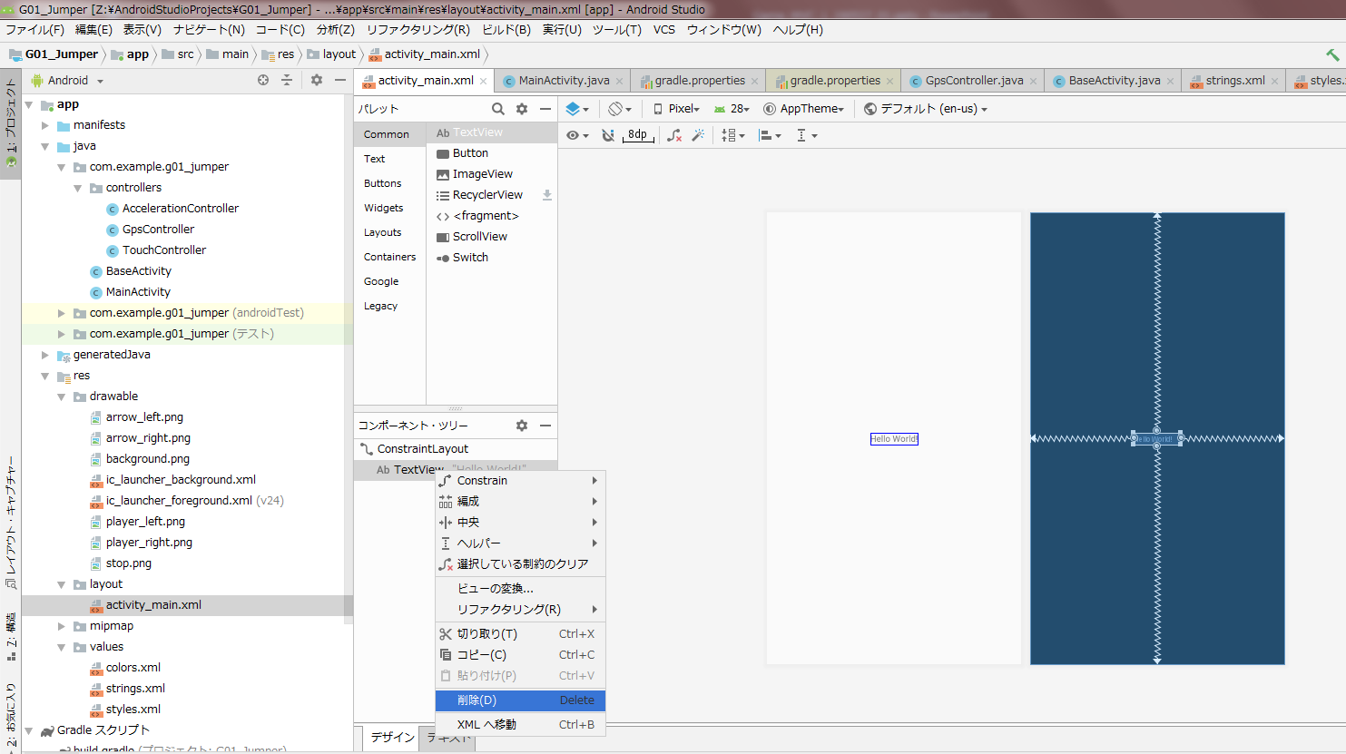
④ 「res」-「layout」-「activity_main.xml」を開き、 「コンポーネント・ツリー」-「ConstraintLayout」の下にある 「TextView」で右クリックし、「削除」をクリック。
（３）アプリ画面のレイアウトの設定

Slide 13
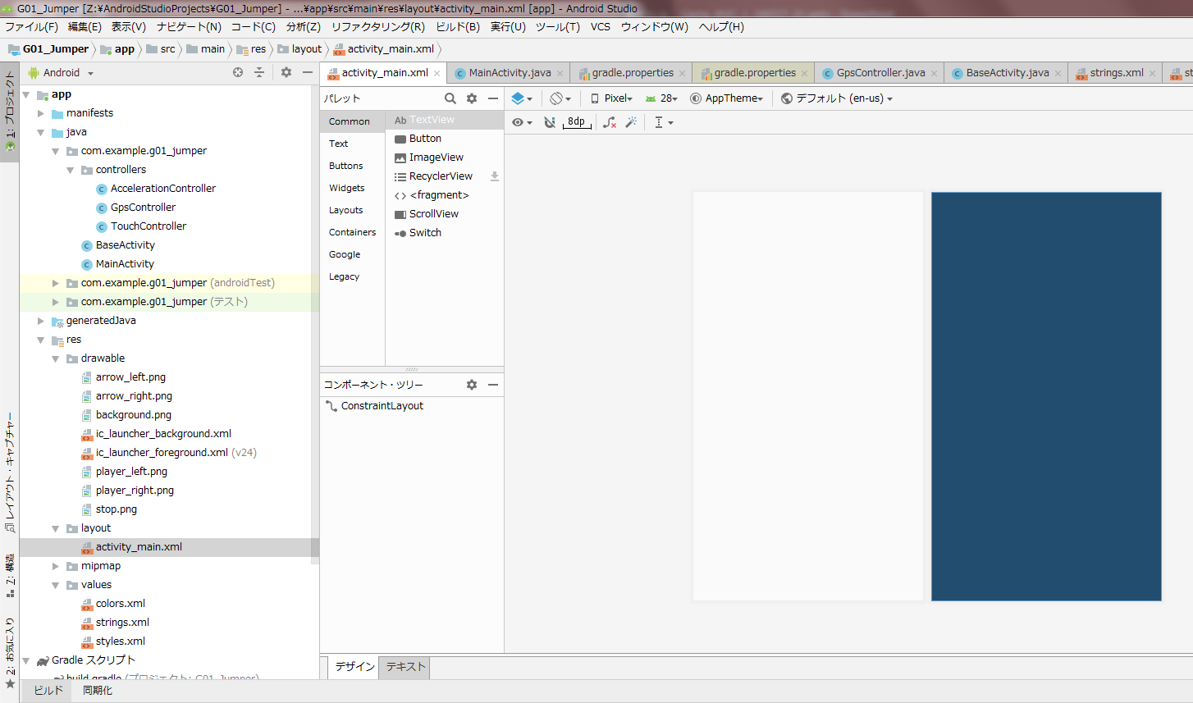
⑤ 画面中央下付近の「テキスト」のタブをクリックして、 テキストモードに切り替える。
（３）アプリ画面のレイアウトの設定

Slide 14
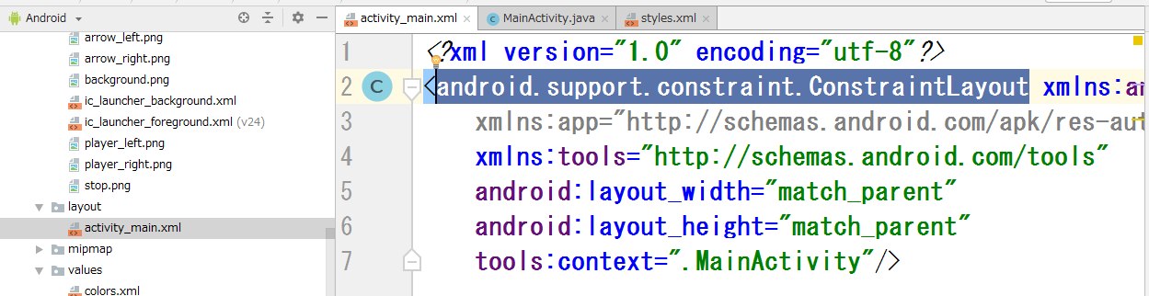
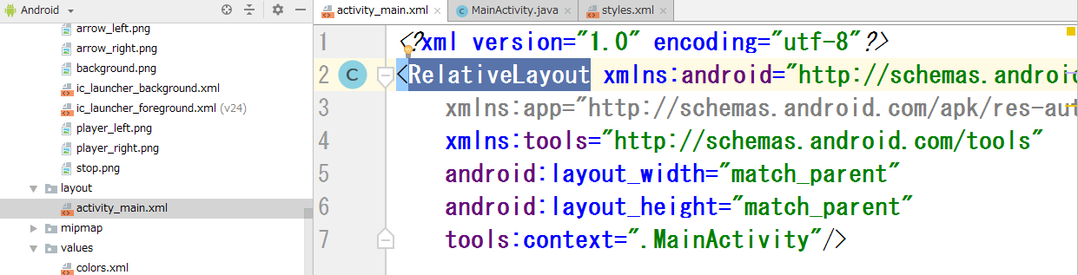
⑥ 「android.support.constraint.ConstraintLayout」を 「RelativeLayout」に変更する。
（３）アプリ画面のレイアウトの設定

Slide 15
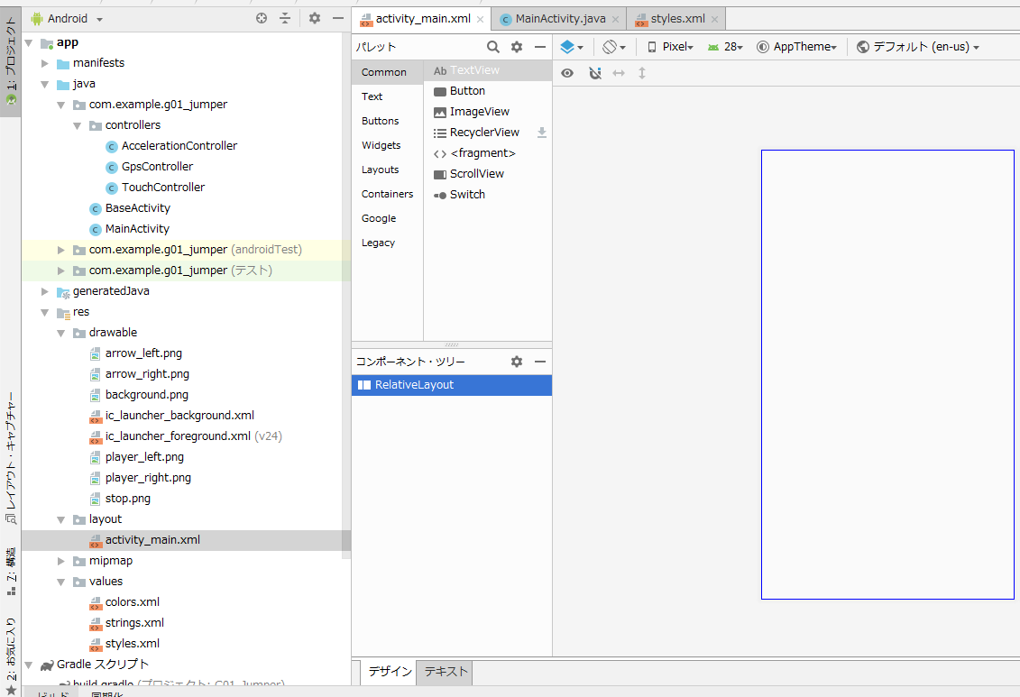
⑦ 画面中央下付近の「デザイン」タブをクリックして、デザインモードに切り替え、 「コンポーネント・ツリー」-「ConstraintLayout」の下の「ConstraintLayout」が 「RelativeLayout」を選択する。
（３）アプリ画面のレイアウトの設定

Slide 16
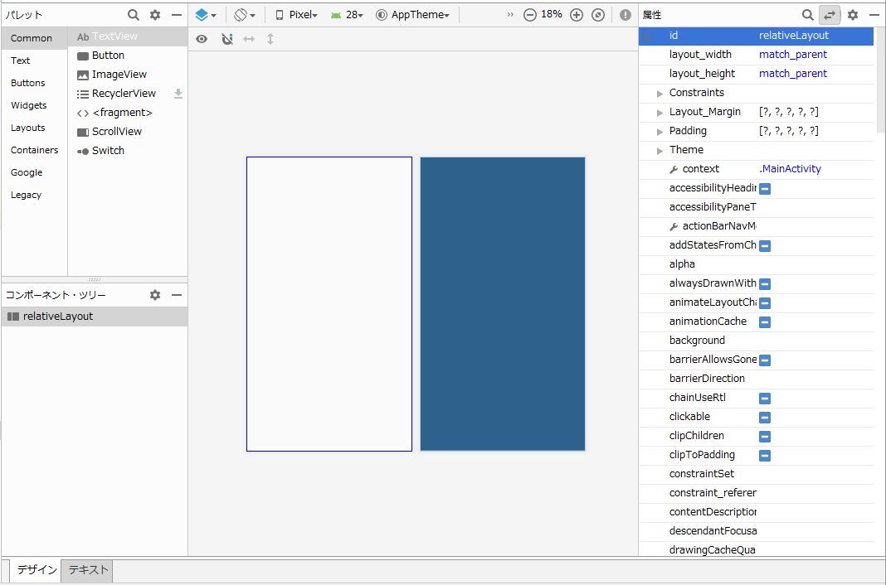
⑧ そして右側の「属性」で「id」を「relativeLayout」にする。
（３）アプリ画面のレイアウトの設定

Slide 17
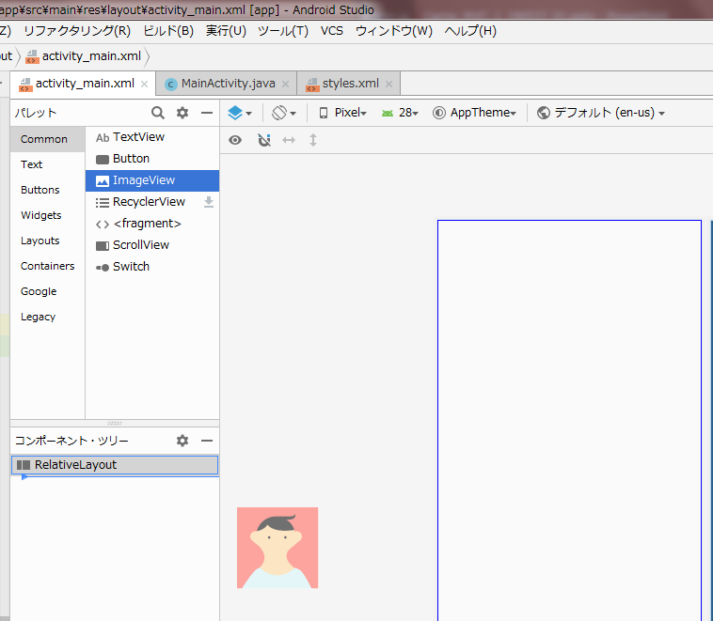
（４）アプリ画面の設計（背景）
① 「パレット」の「Common」にある「ImageLayout」をドラッグして、
「RelativeLayout」の下にドロップする。すると。。。

Slide 18
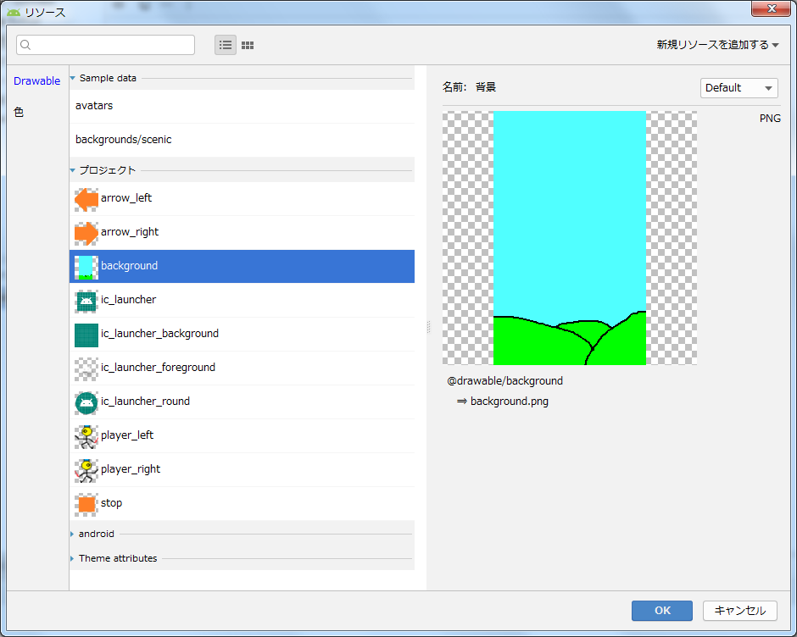
（４）アプリ画面の設計（背景）
② 以下のウィンドウが開くので、「Drawable」-「プロジェクト」の下の「background」
を選択して、「OK」をクリックする。

Slide 19
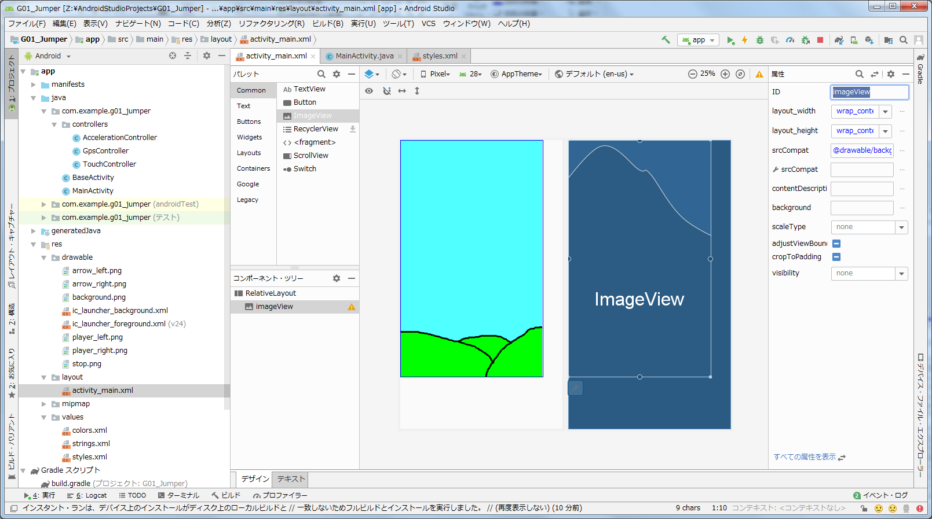
（４）アプリ画面の設計（背景）
③ 「RelativeLayout」の下に「imageView」が追加される。
④ 追加された「imageView」を選択し、以下のプロパティを変更する。
・「ID」＝「backgroundImageView」
・「layout_width」＝「match_parent」
・「layout_height」＝「match_parent」
・「scaleType」＝「fitXY」

Slide 20
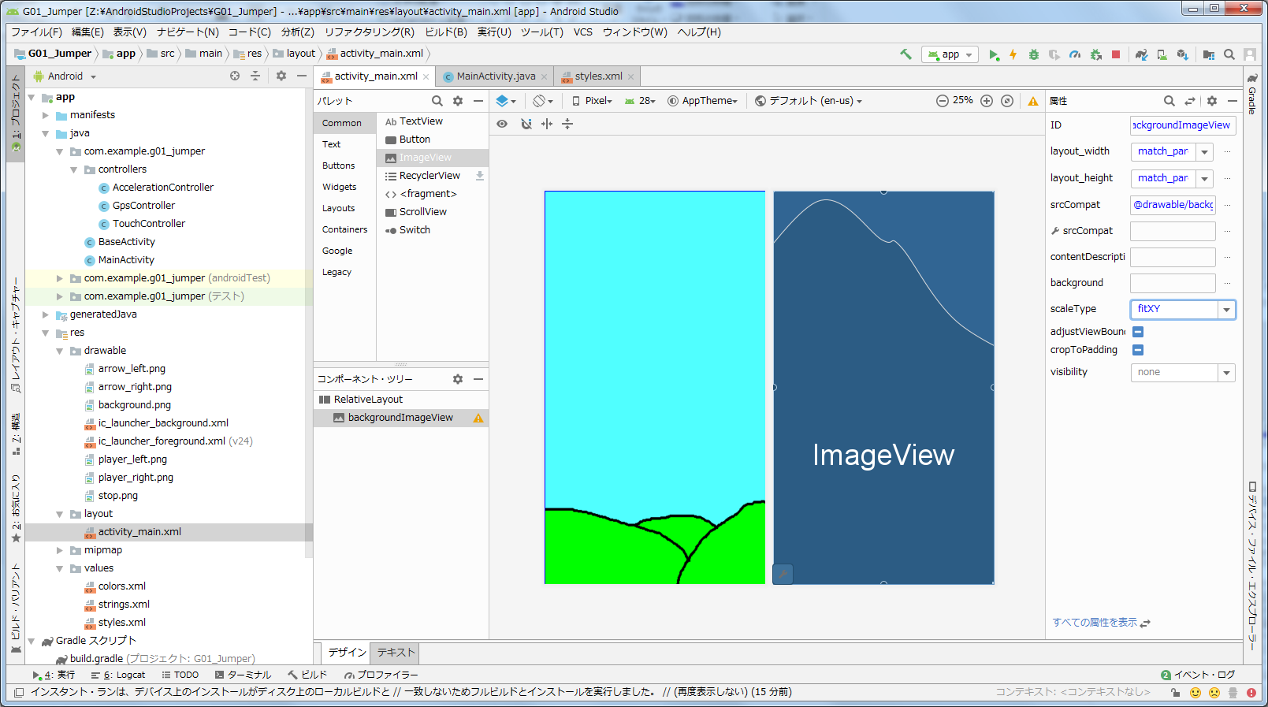
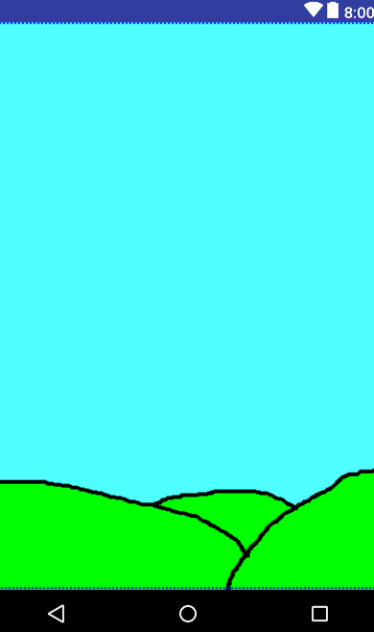
（４）アプリ画面の設計（背景）
※以下のような画面が完成する。

Slide 21
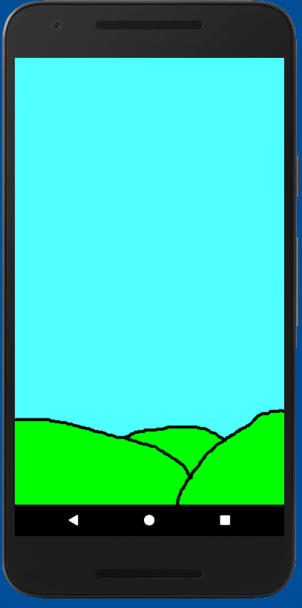
（４）アプリ画面の設計（背景）
⑤ アプリを起動して動作を確認しておこう。

